Slide 1
Об итогах работы Государственного казенного учреждения Ленинградской области «Управление долевого строительства Ленинградской области» за 2023 год
Правительство Ленинградской области

Slide 2
Основная цель Учреждения –
исполнение государственных полномочий в сфере защиты прав пострадавших участников долевого строительства многоквартирных домов, расположенных на территории Ленинградской области
осуществление учета пострадавших участников строительства многоквартирных домов, нуждающихся в поддержке
осуществление учета недобросовестных застройщиков в порядке, установленном областным законодательством
оказание предусмотренных областным законодательством мер поддержки пострадавшим участникам долевого строительства многоквартирных домов, нуждающимся в поддержке

Slide 3
дополнительные расходы бюджета Ленинградской области составят 9 млрд. руб.
Осуществление учета пострадавших участников долевого строительства многоквартирных домов
(ст. 4 областного закона от 27.12.2013 N 107-оз «О поддержке пострадавших участников долевого строительства многоквартирных домов, расположенных на территории Ленинградской области»)
Рассмотрены:
69 заявлений граждан
Включены – 35 граждан
всего: 2 664 человека

Slide 4
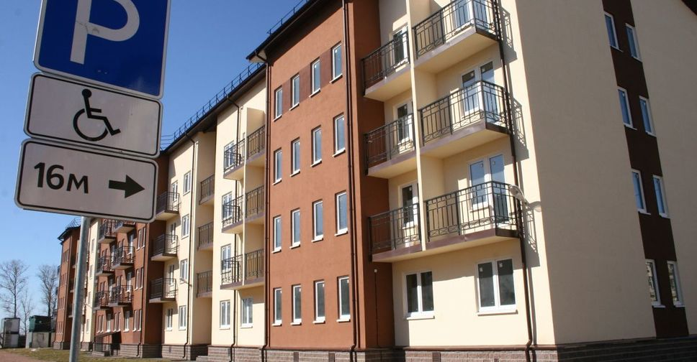
Осуществление учета недобросовестных застройщиков в порядке, установленном областным законодательством
65 недобросовестных застройщиков, 2 включены в 2023 году
ЖК Щегловская усадьба

Slide 5
Работа по привлечению внебюджетного финансирования для завершения строительства проблемных объектов
Учреждение обеспечивает исполнение государственной функции по определению соответствия масштабных инвестиционных проектов критериям, установленным областным законом от 11.02.2016 № 1-оз «О критериях, которым должны соответствовать объекты социально-культурного и коммунально-бытового назначения, масштабные инвестиционные проекты, для размещения (реализации) которых земельные участки предоставляются в аренду без проведения торгов».
заключены 10 соглашений с инвесторами, при участии Правительства Ленинградской области о восстановлении прав граждан в отношении 15 домов, из которых 8 домов включены в единый реестр проблемных

Slide 6
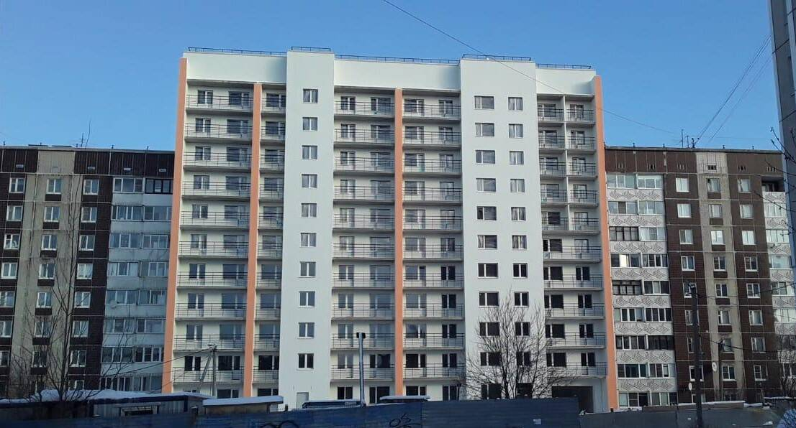
Совещания, рабочие группы, комиссии
Более 50
Заседания временных рабочих групп (штабов)
Совещания
Более 260
Ежеквартальные комиссии
Дом в Гатчине

Slide 7
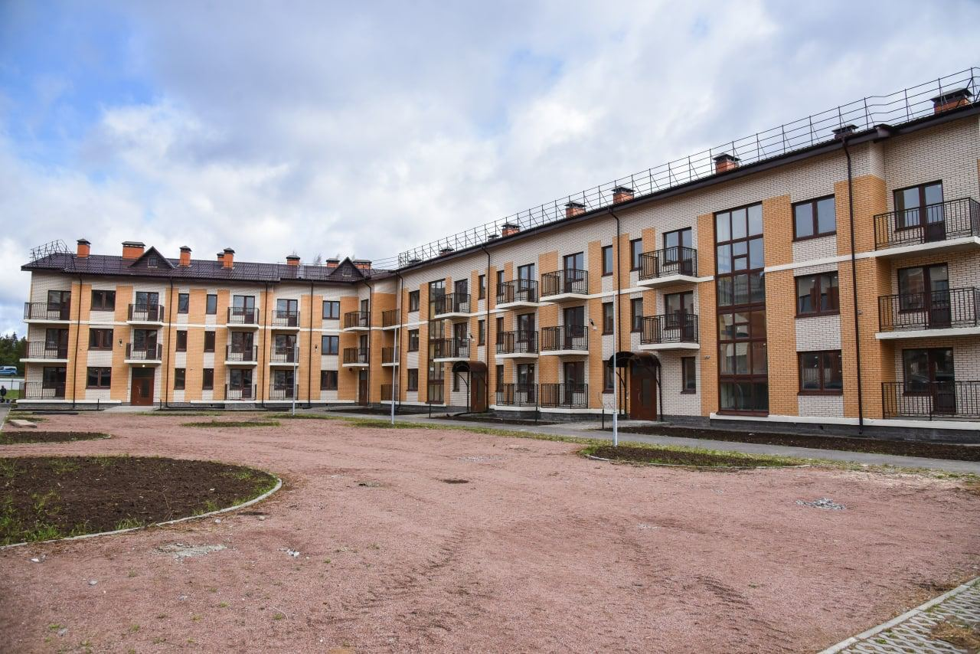
Участие в судебных процессах
более 110 судебных заседаний
в рамках дел о банкротстве застройщиков
более 3400 судебных заседаний
при рассмотрении обособленных споров
ЖК Шотландия

Slide 8
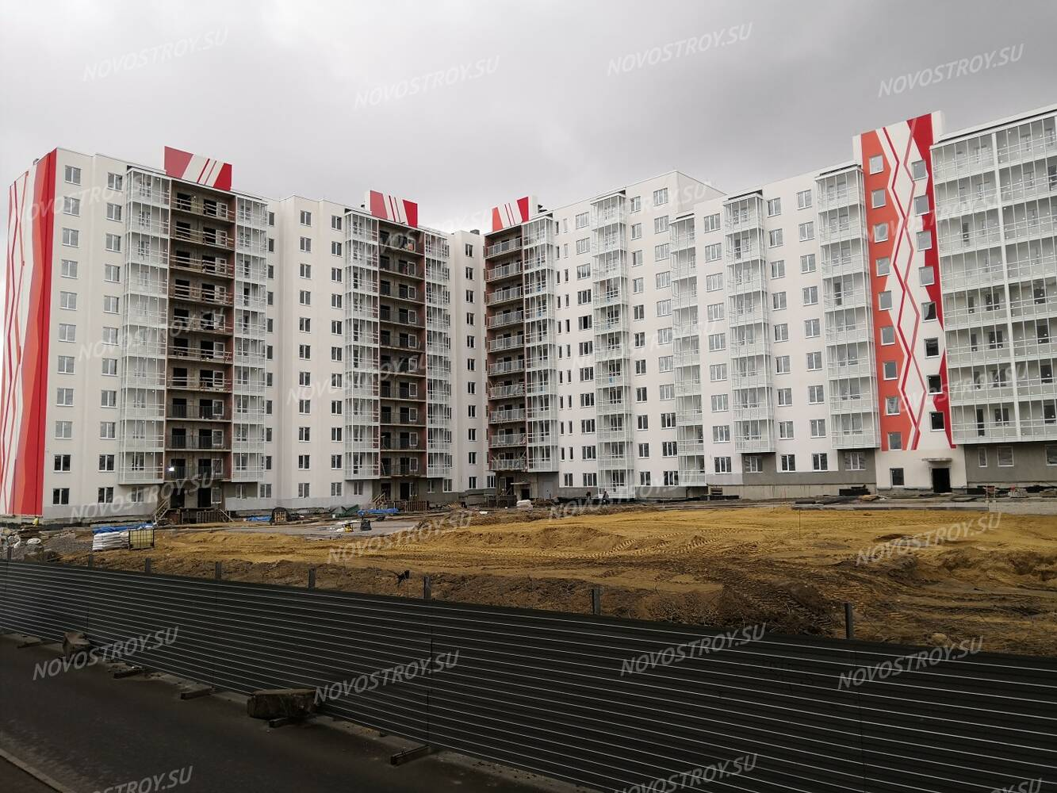
Информирование граждан по вопросам, относящимся к компетенции учреждения
Проведен личный приём более 300 человек
Проконсультированы более 600 человек
Работа в социальных сетях – 1130, 1426
Справочные и информационные материалы размещаются на сайте Учреждения udslo.ru
ЖК Ювента

Slide 9
Динамика снижения числа объектов в ЕРПО за 2023 год
101 объект – в ЕРПО по состоянию на 01.01.22
2 объекта включены в 2023 году
44 объекта – введены в эксплуатацию
13 объектов – выплачена компенсации
По состоянию на 01.01.2024 в ЕРПО - 27 проблемных объектов
8 объектов – по иным основаниям
11 объектов – отсутствуют требования граждан – участников долевого строительства о передаче помещений

Slide 10
Структура ЕРПО по состоянию на 19.02.2024
23 объекта в ЕРПО
17 объектов Федеральный Фонд
10 объектов завершение строительства (40 в стадии строительства) *ранее построены и исключены из ЕРПО 46
7 объектов на выплаты компенсаций (ожидается решений НС Фонда) *ранее построены и исключены из ЕРПО – 106
6 объектов в зоне ответственности региона
5 объектов завершение строительства по соглашениям
1 объектов достраивается новым застройщиком

Slide 11
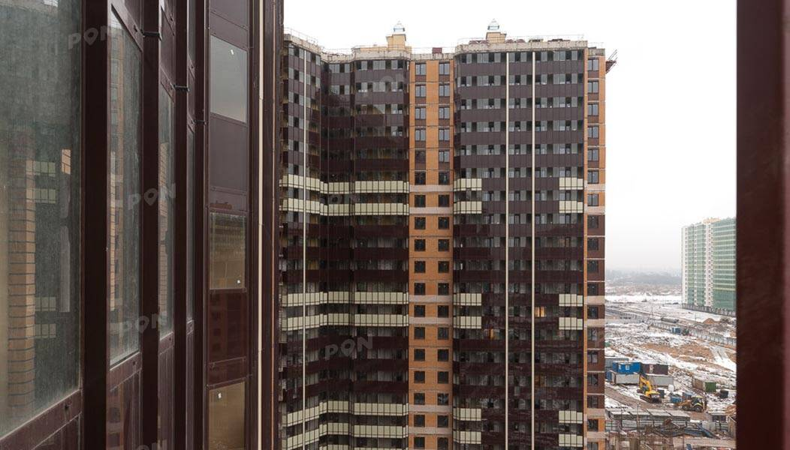
v
Финансирование мероприятий по восстановлению прав граждан
20,28
млрд. руб.
в бюджете Ленинградской области выделено
Из них в ППК «ФРТ» перечислено
14,27 млрд. руб.
дополнительные расходы бюджета Ленинградской области могут составить
10,2 млрд. руб.
ЖК Материк

Slide 12
v
Развитие комплексных территорий в Ленинградской области
Кроме того, в целях развития жилищного строительства и инфраструктуры Ленинградской области, Учреждением подготовлен законопроект о внесении изменений в областной закон № 45-ОЗ о наделении органов государственной власти Ленинградской области полномочиями по заключению договоров о комплексном развитии территорий.
Перераспределение указанных полномочий, позволит в дальнейшем развивать территории Ленинградской области и увеличить социальную привлекательность в регионе.
ЖК Материк

Slide 13
Спасибо за внимание

